Slide 1
第6章 Hadoop2.0新特性
· HDFS的高可用
· Hadoop2.0改进与提升
· Yarn资源管理框架

Slide 2
✎ 学习目标
1
了解YARN的体系结构和工作流程
理解HDFS的高可用
架构
2
了解
了解
熟悉
理解
掌握
熟悉
掌握
掌握Hadoop HA集群
的搭建方式
3

Slide 3
 目录
6.1
Hadoop2.0改进与提升
6.2
YARN资源管理框架
☞点击查看本节相关知识点
6.3
HDFS的高可用
☞点击查看本节相关知识点

Slide 4
 知识架构
6.2 YARN资源管理框架
6.2.1
YARN体系结构
6.2.2
YARN工作流程

Slide 5
 知识架构
6.3 HDFS的高可用
6.3.1
HDFS的高可用架构
6.3.2
搭建Hadoop高可用集群

Slide 6
章节概要
在第1章介绍Hadoop版本时，介绍过在Hadoop最初诞生时，在架构设计和应用性能方面存在很多不尽人意的地方，在后续发展过程中逐渐得到了改进和完善。相比Hadoop1.0版本，Hadoop2.0的优化改良主要体现在两个方面：一方面是Hadoop自身核心组件架构设计的改进，另一方面是Hadoop集群性能的改进，通过这些优化和提升，Hadoop可以支持更多的应用场景，提高资源利用率。
本章就对Hadoop2.0的一些新特性进行讲解。

Slide 7
6.1 Hadoop2.0改进与提升
Hadoop2.0改进与提升
Hadoop1.0版本与Hadoop2.0版本的区别
组件 | Hadoop1.0局限和不足 | Hadoop2.0的改进
HDFS | NameNode存在单点故障风险 | HDFS引入了高可用机制
MapReduce | JobTracker存在单点故障风险，且内存扩展受限 | 引入了一个资源管理调度框架YARN

Slide 8
6.2 YARN资源管理框架
YARN体系结构
YARN（Yet Another Resource Negotiator，另一种资源协调者）是一个通用的资源管理系统和调度平台，它的基本设计思想是将MRv1（Hadoop1.0中MapReduce）中的JobTracker拆分为两个独立任务，这两个任务分别是全局的资源管理器ResourceManager和每个应用程序特有的ApplicationMaster。

Slide 9
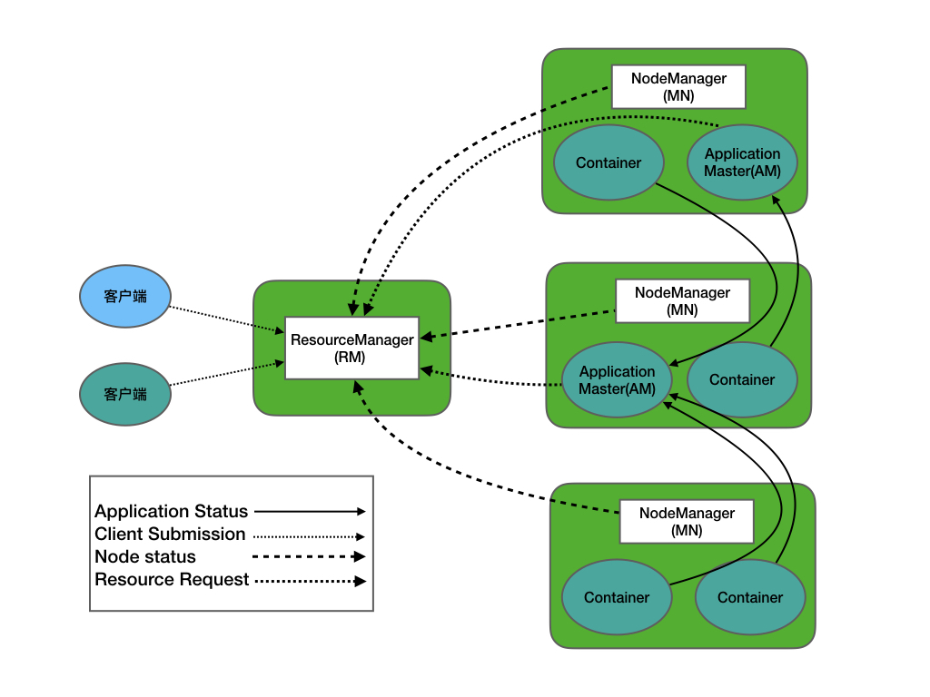
6.2 YARN资源管理框架
YARN体系结构
体系结构图

Slide 10
6.2 YARN资源管理框架
YARN体系结构
1 . ResourceManager
ResourceManager是一个全局的资源管理系统，它负责的是整个Yarn集群资源的监控、分配和管理工作。
2 . NodeManager
NodeManager是每个节点上的资源和任务管理器，一方面，它会定时向ResourceManager汇报所在节点资源使用情况；另一方面，它会接收并处理来自ApplicationMaster容器（Container）启动、停止等各种请求。

Slide 11
6.2 YARN资源管理框架
YARN体系结构
3 . ApplicationMaster
ResourceManager是一个全局的资源管理系统，它负责的是整个Yarn集群资源的监控、分配和管理工作。用户提交的每个应用程序都包含一个ApplicationMaster，它负责协调来自ResourceManager的资源，把获得的资源进一步分配给内部的各个任务，从而实现“二次分配”。

Slide 12
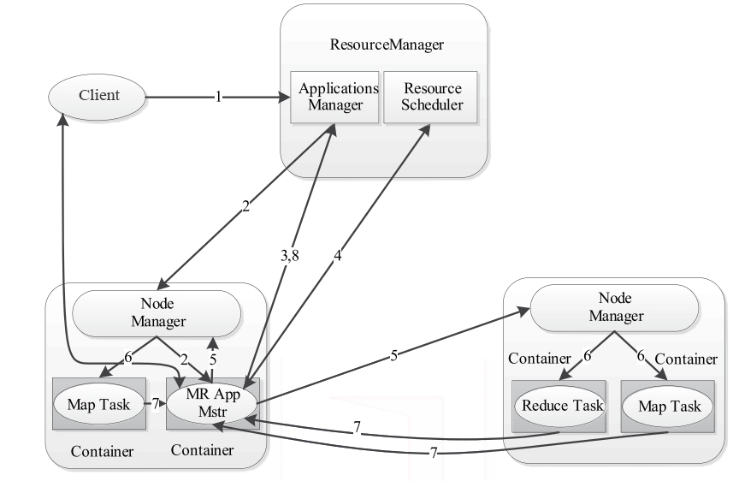
6.2 YARN资源管理框架
YARN工作流程
YARN的底层工作流程是由核心组件互相协调管理，它们各尽其职，为Hadoop资源调度提供服务，其工作流程图如下所示。

Slide 13
6.2 YARN资源管理框架
YARN工作流程
1
用户通过客户端Client向YARN提交应用程序Applicastion。
2
YARN中的ResourceManager接收到客户端请求后，其内部的调度器会为应用程序分配一个容器运行本次程序对应的ApplicationMaster。
3
ApplicationMaster被创建后，首先向ResourceManager注册信息，用户通过ResourceManager查看应用程序的运行状态。
4
ApplicationMaster采用轮询方式通过RPC协议向ResourceManager申请资源。

Slide 14
6.2 YARN资源管理框架
YARN工作流程
5
ResourceManager向提出申请的ApplicationMaster分配资源。
6
NodeManager为任务设置好运行环境后，将任务启动命令写到一个脚本中，并通过运行该脚本启动任务。
7
各任务通过RPC协议向ApplicationMaster汇报自己的运行状态，从而在任务失败时，ApplicationMaster可重新启动任务。
8
应用运行结束后，ApplicationMaster向ResourceManager注销并关闭自己。

Slide 15
6.3 HDFS的高可用
HDFS的高可用架构
在HDFS分布式文件系统中，NameNode是系统核心节点，存储各类元数据信息，并负责管理文件系统的命名空间和客户端对文件的访问。若NameNode发生故障，会导致整个Hadoop集群不可用，即单点故障问题。为了解决单点故障，Hadoop2.0中HDFS中增加了对高可用的支持。

Slide 16
6.3 HDFS的高可用
HDFS的高可用架构
在高可用HDFS中，通常有两台或两台以上机器充当NameNode，无论何时，都要保证至少有一台处于活动（Active）状态，一台处于备用（Standby）状态。Zookeeper为HDFS集群提供自动故障转移的服务，给每个NameNode都分配一个故障恢复控制器（简称ZKFC），用于监控NameNode状态。若NameNode发生故障，Zookeeper通知备用NameNode启动，使其成为活动状态处理客户端请求，从而实现高可用。

Slide 17
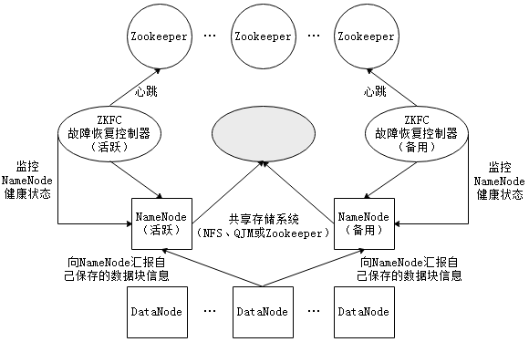
6.3 HDFS的高可用
HDFS的高可用架构
。
HDFS的高可用架构

Slide 18
6.3 HDFS的高可用
搭建Hadoop高可用集群
1. 部署集群节点
在本教材中，HDFS的高可用集群是由三台虚拟机部署，具体部署情况如下所示。
服务器 | Name Node | Data Node | Resource Manager | Node Manager | Journal Nodes | Zookeeper | ZKFC
node-01 | √ | √ | √ | √ | √ | √ | √
node-02 | √ | √ |  | √ | √ | √ | √
node-03 |  | √ |  | √ | √ | √

Slide 19
6.3 HDFS的高可用
启动测试Hadoop高可用集群
2. 环境准备
搭建普通Hadoop集群（参考第2章完成即可）。需要注意的是，原有虚拟机系统主机名为hadoop01，建议初学者在搭建Hadoop HA集群时重新安装虚拟机，以此来巩固前面所学知识，并将三台虚拟主机名设置为node-01、node-02和node-03。

Slide 20
6.3 HDFS的高可用
启动测试Hadoop高可用集群
3. 配置Hadoop高可用集群
1
修改core-site.xml文件，配置HDFS端口、指定Hadoop的临时目录和Zookeeper集群地址。
2
修改hdfs-site.xml文件，配置NameNode端口和通信方式，并指定元数据存放位置及开启失败自动切换服务，配置隔离机制方法。
3
修改mapred-site.xml文件，将MapReduce计算框架指定为yarn方式。

Slide 21
6.3 HDFS的高可用
启动测试Hadoop高可用集群
3. 配置Hadoop高可用集群
4
修改yarn-site.xml文件，开启ResourceManager高可用，指定ResourceManager端口名及其地址，并配置Zookeeper集群地址。
5
修改slaves，配置集群主机名称。
6
修改hadoop-env.sh，配置JDK环境变量，将配置好的文件分发传送给node-02，node-03机器中并进行相关配置。

Slide 22
6.3 HDFS的高可用
启动测试Hadoop高可用集群
4. 启动Hadoop高可用集群
1
启动集群各个节点的Zookeeper服务。
2
启动集群各个节点监控NameNode的管理日志的JournalNode。
3
在node-01节点格式化NameNode，并将格式化后的目录拷贝到node-02中。

Slide 23
6.3 HDFS的高可用
启动测试Hadoop高可用集群
4. 启动Hadoop高可用集群
4
在node-01上执行“hdfs zkfc -formatZK”命令，进行格式化ZKFC。
5
在node-01节点上执行“start-dfs.sh”命令启动HDFS。
6
在node-01节点上执行“start-yarn.sh”命令启动YARN。

